Slide 1
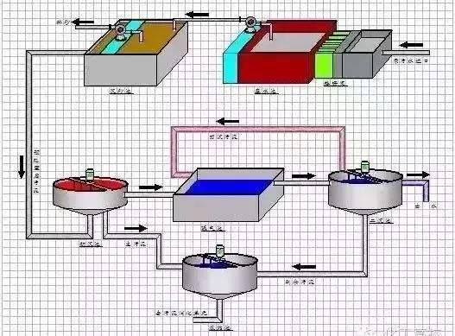
*****污水处理厂工艺流程图
工艺流程
表格总览
后台配置
数据管理
数据管理
其它模块…

Slide 2
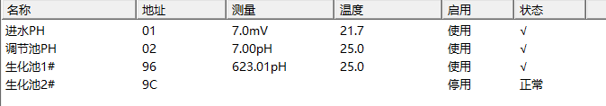
*****污水处理厂工艺流程图
工艺流程
表格总览
数据管理
后台配置
数据管理
其它模块…

Slide 3
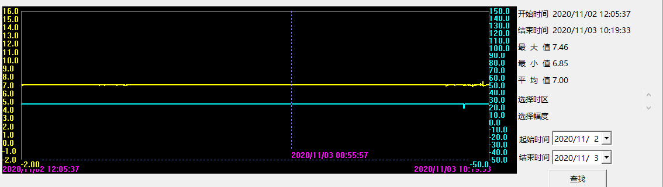
*****污水处理厂工艺流程图
工艺流程
表格总览
数据管理
后台配置
数据管理
其它模块…
可以通过选择某一个通道或者所有参数、某个时间段或者天、月、年等显示趋势，
或者文本形式显示数字，

Slide 4
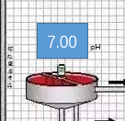
*****污水处理厂工艺流程图
工艺流程
表格总览
数据管理
后台配置
数据管理
7.00
后台配置，可以配置添加或者删除显示窗口，
比如：新增了一个PH仪表，需要在画面中显示
或者删除某一个原有的仪表，一般均采用485设备
画面可以随意上传，我可以让美工画一个工艺流程
图片，预留显示窗口位置，然后通过添加传感器
并拖拽到需要显示的位置，显示窗口和单位符号，
也可以在美工设计流程图的时候，一起设计完成，
也可以在添加传感器的时候，配置显示单位，分辨率
以及传感器名称等等
其它模块…
pH

